Slide 1
Пример обобщения актеров
System Boundary
2
1
Any User
3
User 1
2
1
User 1
User 2
4
3
User 2
4















Slide 2
Сценарий прецедента
Отклонения от основного потока можно смоделировать тремя способами:
Простые отклонения – создаются ветвления в основном потоке.
Сложные отклонения – создаются потоки, подчиненные основному потоку (специфицируются отдельными сценариями).
Сложные отклонения – создаются альтернативные потоки.
Простые отклонения можно записать, используя ключевое слово if (уменьшим число моделируемых прецедентов).
Сложные отклонения (подчиненные и альтернативные потоки) записываются и далее моделируются отдельно от основного потока.

Slide 3
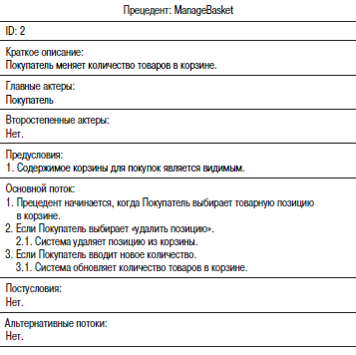
Сценарий прецедента
Пример описания основного потока с двумя ветвлениями

Slide 4
Сценарий прецедента
3. Повторение в потоке
Некоторые авторы предлагают использовать простые выражения с ключевыми словами For и While.
Ключевое слово For
Формат:
n. For (выражение, описывающее итерации)
n.1. Сделать что-то
n.2. Сделать что-то другое
n.3. …
n+1.
Выражение, описывающее итерации, – это некоторое выражение, результат которого – количество итераций. Каждая структурированная строка после выражения For повторяется столько раз, сколько определено в выражении.
Ключевое слово While
Формат:
n. While (логическое условие)
n.1. Сделать что-то
n.2. Сделать что-то другое
n.3. …
n+1.
While используется для моделирования последовательности действий в потоке событий, которые осуществляются до тех пор, пока некоторое логическое условие истинно.

Slide 5
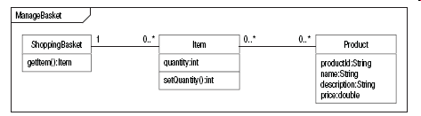
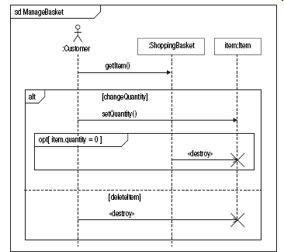
Диаграмма Последовательностей
Пример диаграммы классов анализа и ветвления в д. послед. прецедента ManageBasket.

Slide 6
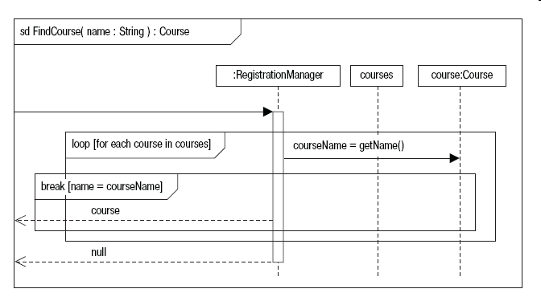
Диаграмма Последовательностей
Пример применения цикла для перебора коллекции объектов

Slide 7
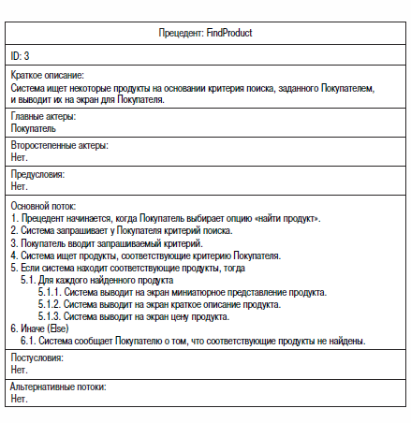
Пример моделирования повторений с помощью ключевого слова «For»

Slide 8
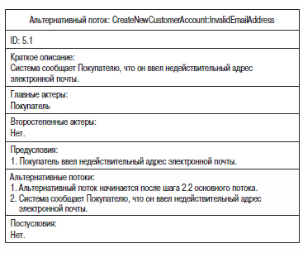
Пример спецификации альтернативного потока

Slide 9
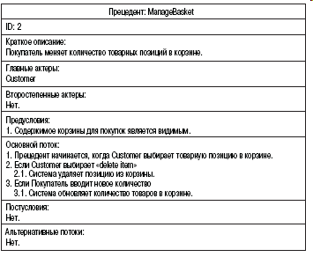
Диаграмма Последовательностей
Пример ветвления
Спецификация прецедента ManageBasket

